Slide 1
Trasferimento File Cifrato
Progetto Primo Semestre
Giacinto Di Santis, I3BB
20 Jan. 2022

Slide 2

Indice
Sesso
Sesso 2
Sesso 3
Sesso 4
Sesso 5

Slide 3
Introduzione
Sowtware per il trasferimento di file
Dati cifrati (trasferimento sicuro)

Slide 4
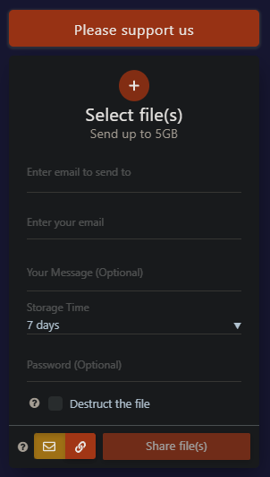
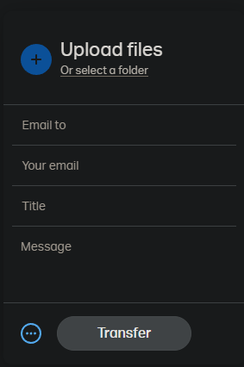
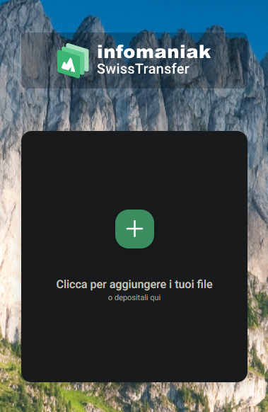
Esempi
SendGB
WeTransfer
SwissTransfer

Slide 5
Lo scopo del progetto era quello di creare un software che potesse trasferire I file di grandi dimensioni, tenendo il server allo scuro dei dati.

Slide 6
GUI
Optional
REQ-01: Interfaccia insert dati
REQ-04: Mostrare codice
REQ-05-06-09: interfaccia download
REQ-10: expire time + num max download
REQ-11: responsive
Client Sender
REQ-02: cifrare file
REQ-03: inviare file
Client receiver
REQ-06: inviare pass & codice
REQ-08: decifrare chunk
REQ-09: download file
Server Sender
REQ-04: salvare file
REQ-05: generare codice
Server receiver
REQ-06: controllo dati
REQ-07: invio dati (download)

Slide 7
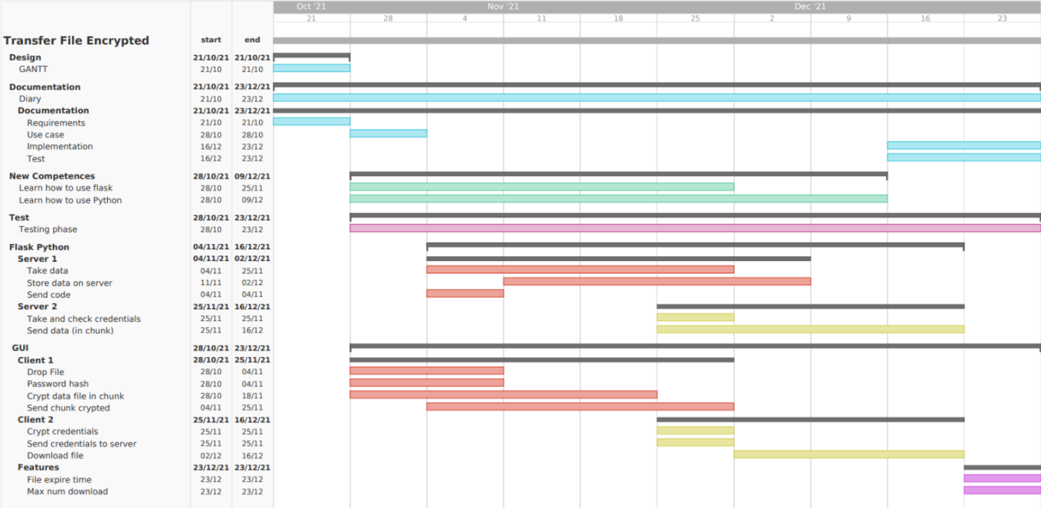
Progettazione Gantt

Slide 8
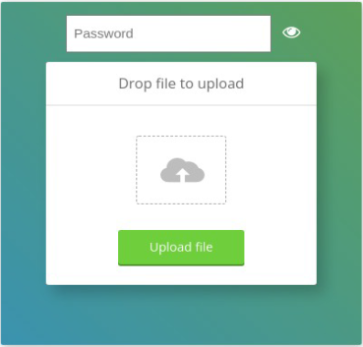
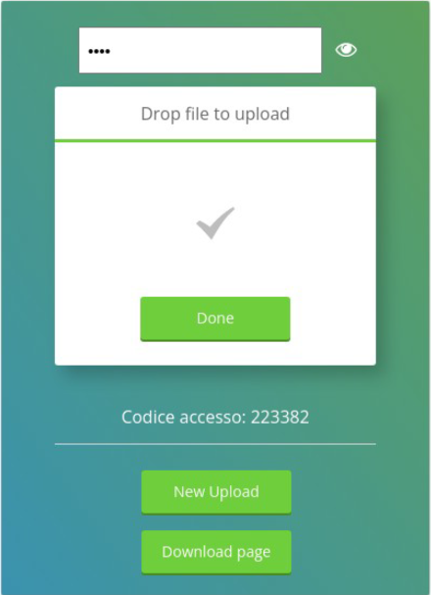
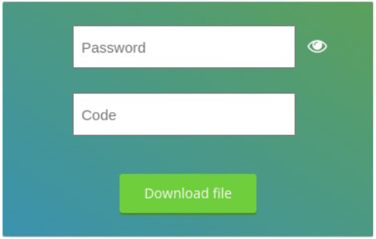
Lorem & Ipsum
Download
Upload
Upload
Upload 2

Slide 9
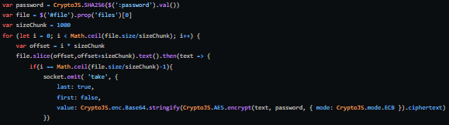
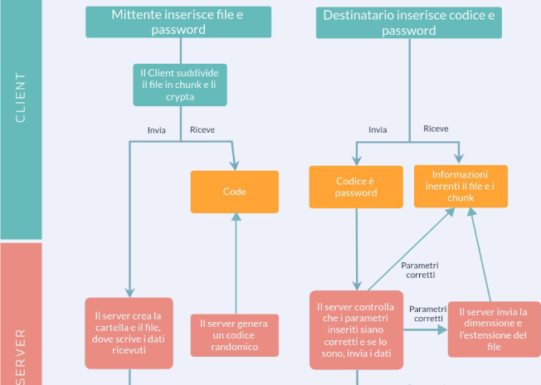
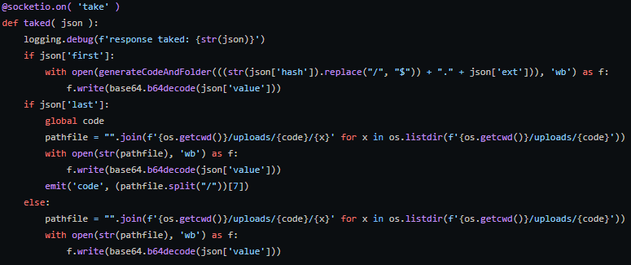
Funzionamento codice codifica file

Slide 10
01
03
Responsive
Expire Time
Dimensioni:
- Tablet
- PC
- Telefono
Immagine eliminata dopo n tempo.
02
04
Max Download
Miglioramenti
Numero massimo di download per file.
Aggiustare la codifica
Chunk
Opzioni di cifratura

Slide 11
Non corretto
Codifica Server
Download file
x
x
Non fatto
Requisiti opzionali
?
Finito
Il resto dei requisiti
(interfaccia, send, ecc)

Slide 12
Grazie per l’attenzione

